Slide 1
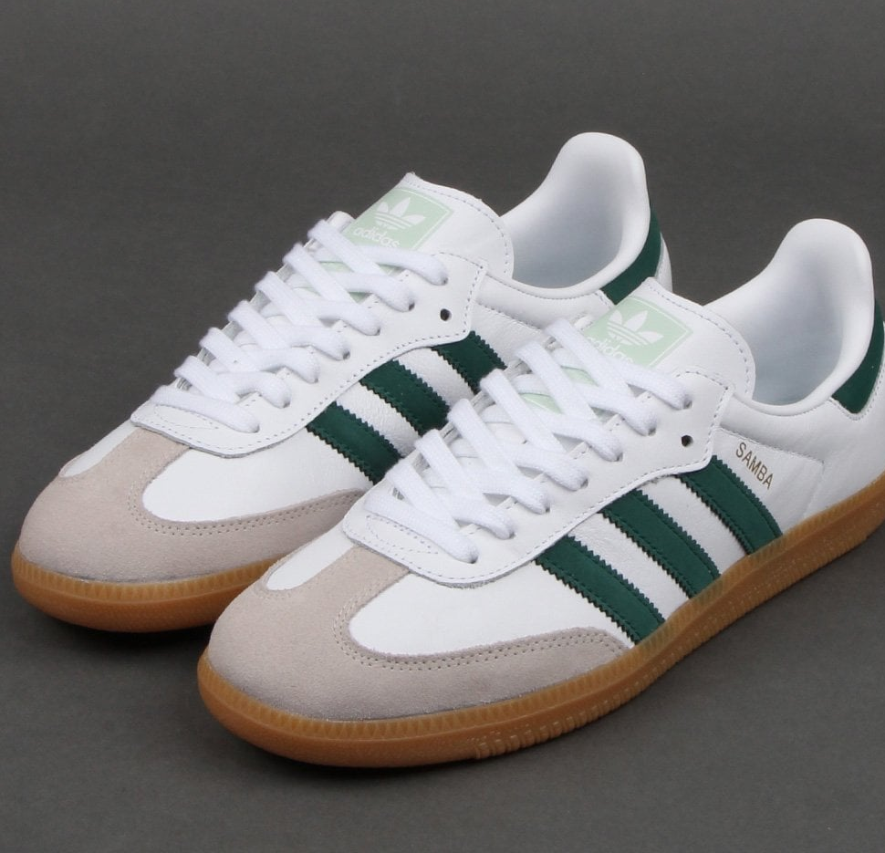
REAL
OR
FAKE
טל מיצמכר
עמית מיצמכר
דני איסרליס

Slide 2
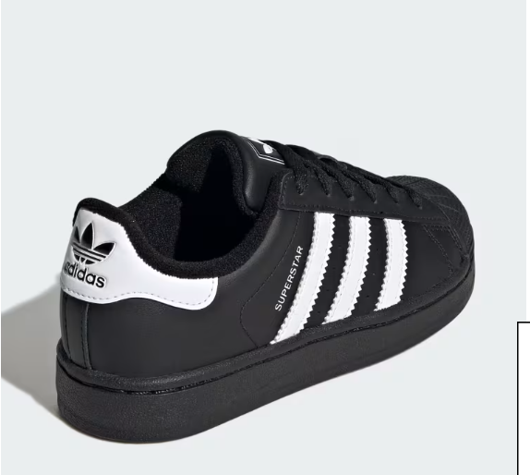
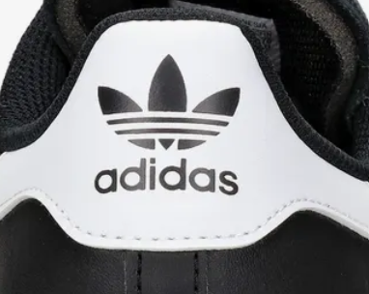
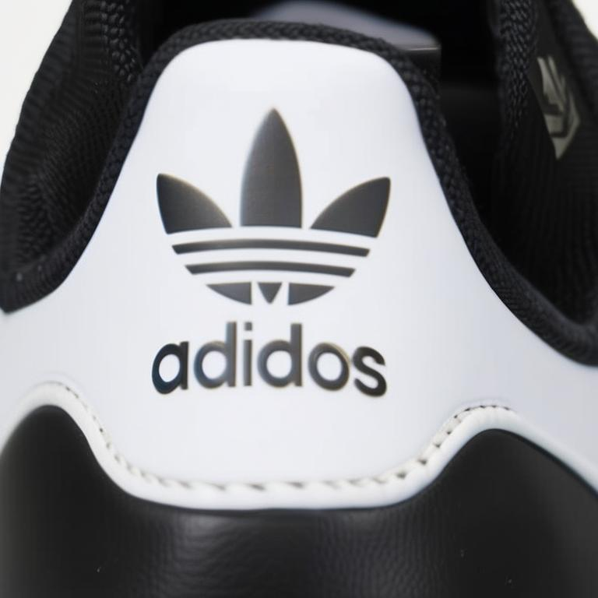
Motivating
&
Project Definition
הבעיה: זיהוי זיופים ברמה גבוהה.
האתגר: מחסור בנתונים של זיופים מתועדים.
מטרת הפרויקט:
פיתוח Generative Data Pipeline ליצירת דאטה-סט סינתטי של זיופים לצורך אימון מודל סיווג (RestNet18)
הגדרת משימה:
המודל מקבל תמונה של נעל, מתמקד באזור הלוגו ומבצע סיווג בינארי.
חיתוך לוגו
זיוף

Slide 3
סקירת מודלים, נתונים ומדדים
מודלים
דאטה
מדדים
Stable Diffusion XL
לייצור נתונים Image To Image
RestNet18
משמש כמסווג
שילוב של 2160 וריאציות של תמונות מקוריות עם 2700 וריאציות סינתטיות
הערכה לפיF1-Score, Accurancy וביצועי Inference Confidence

Slide 4
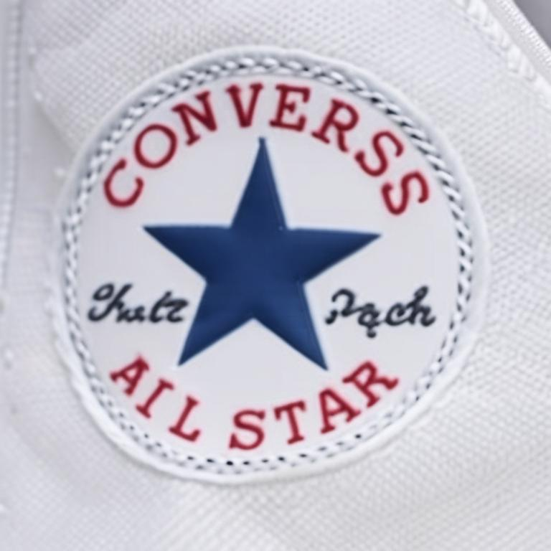
הישגים וחידושים
מה השגנו?
פיתחנו pipeline,
החל מיצירת "זיופים אינטליגנטיים" ועד למודל המסוגל להבחין ביניהם ברמת וודאות גבוהה.
החידוש: דאטה סינתטי
המערכת שלנו מייצרת וריאציות שמשנות את הלוגו מבלי לפגוע בריאליזם שלה.
במקום לשנות את זווית הצילום, המערכת יוצרת זיופים שכוללים טעויות כתיב או שינויים גרפיים תוך שמירה על טקסטורת הלוגו.
פרומפטים:
שימוש ב-prompt ייחודים לכל מותג ליצירת זיופים ריאליסטיים שתואמים את ה"טעויות" הנפוצות בשוק.

Slide 5
שיטת העבודה
זיופים סינתטים:
שימוש ב-Stable Diffusion Image2Image עם:
strength - המדד שקובע כמה המודל יהיה נאמן למקור לעומת כמה חופש יצירתי יהיה לו
guidance - קובע כמה חזק המודל ינסה להתאים את התמונה לפרומפט
HIGH
LOW
strength=0.70-0.88
guidance = 10.0
strength=0.45-0.55
guidance = 8.0
בקרת איכות:
שימוש בnegative promt למניעת סגנונות מצויירים.
שימוש בWeighted Loss לאיזון בין מעט תמונות מקור להרבה זיופים.

Slide 6
שיטת העבודה - המשך
אימון מודל:
Fine-Tunning לRestNet18
שימוש בטכניקה Transfer Learning על גבי רשת RestNet18 שאומנה מראש.
אופטימיזציה: שימוש ב-optim.Adam עם קצב למידה נמוך של lr=0.0001 כדי לשמר את הידע הקודם של המודל ולאפשר לו לבצע התכנסות.
מיקוד במאפיינים:
שימוש בטרנספורמציות RandomGrayscale, ColorJitter (שיבוש צבעים) כחלק מ pipeline כדי "לאלץ" את המודל ללמוד את מבנה הלוגו ולא להסתמך על צבעים או תאורה.
עקביות:
נרמול תמונות לפי ערכי ImageNet וביצוע CenterCrop למיקוד המודל באזור העניין המרכזי בתמונה.

Slide 7
אתגרים בתהליך הלמידה ופתרונות
3
2
1
אתגר: מגבלות יצירתיות ב- SDXL
אתגר: הטיות רקע
אתגר: התכנסות למאפייני איכות
הקושי: בערכיStrength נמוכים, המודל שמר על איות תקין ולא יצר זיופים סמנטיים
(כמו (NIKE → NYKE
הפתרון: פיתוח Dual-Strength Strategy
-Low Strength ליצירת זיופים עדינים וריאליסטיים.
High Strength + Specific Prompts - ליצירת זיופים אגרסיביים עם טעויות כתיב מכוונות
הקושי: שינויי רקע או צבע השפיעו על הסיווג למרות שהלוגו נשאר זהה.
הפתרון: מעבר ל- RandomResizedCrop והוספת RandomPerspective
המטרה: הפיכת הרקע ל"רעש סטטי" והגברת העמידות של המודל לזוויות צילום משתנות.
הקושי: המודל למד שאיכות תמונה נמוכה מעידה על זיוף, במקום לנתח את תוכן הלוגו
הפתרון: ביצועData Balancing ברמת האיכות. הוספנו למחלקת המקור (Real) תמונות עם רעש, טשטוש, דחיסה כדי לאלץ את המודל להתמקד בפיצ'רים הסמנטיים של הלוגו בלבד.

Slide 8
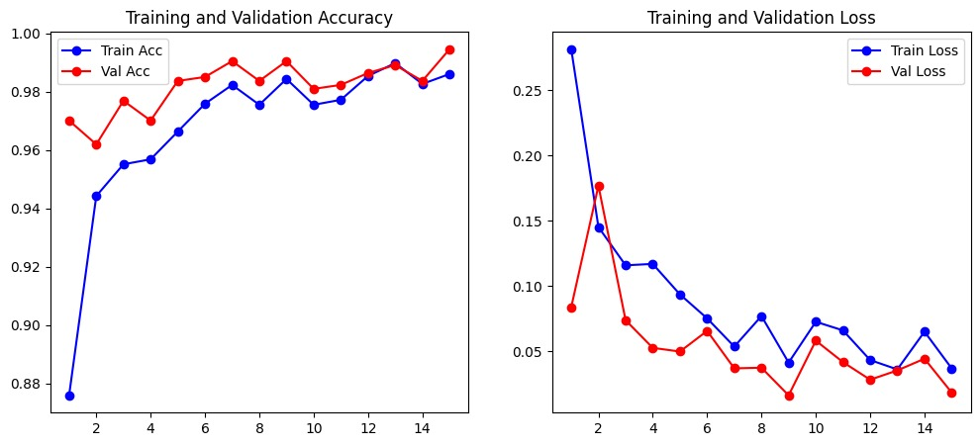
תוצאות
ניתן לראות ששני הקווים,
הכחול (אימון) והאדום (ולידציה), עולים יחד ומתייצבים על כ-99%.
זה מראה שהמודל משתפר ככל שהוא רואה יותר דוגמאות.
ניתן לראות את רמת הטעות של המודל.
הגרף יורד בצורה עקבית, מה שאומר שהמודל מצמצם את השגיאות שלו.

Slide 9
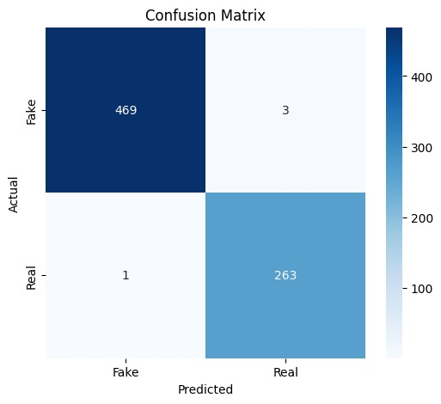
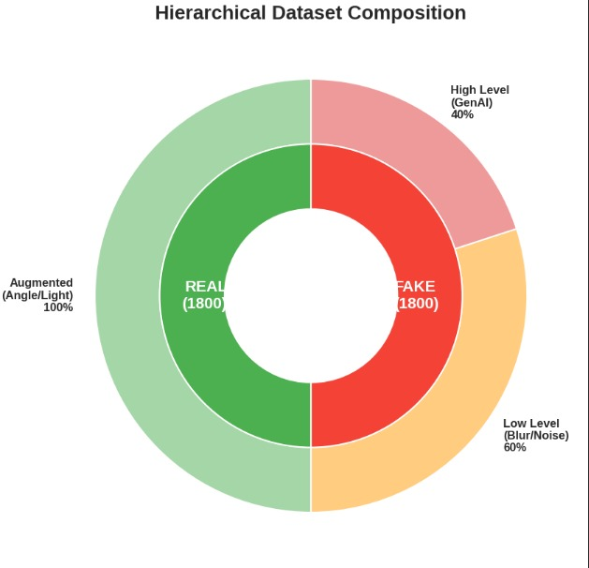
תוצאות
המודל זיהה נכון 469 זיופים
ו-263 נעליים אמיתיות
היו למודל רק 4 טעויות מתוך 736 בדיקות!
הזיופים חולקו ל-60% בסיסיים ו-40% רמה גבוהה. חלוקה זו הבטיחה שהמודל לא רק יזהה עיוותים ברורים, אלא ילמד להבחין גם בשינויים הקלים והפוטו-ריאליסטיים ביותר.

Slide 10
מסקנות
השגת מטרה? כן
המודל הצליח לזהות זיופים סינתטים ואמתיים בצורה עקבית, מה שמוכיח שדאטה סינתטי הוא תחליף שיש מחסור במידע.
לקחים שלמדנו:
איזוןFine-tuning : כיוונון הstrength- ב-SDXL הוא קריטי, ערך גבוה מידי הופך את הלוגו למשהו אחר, וערך נמוך מידי לא מייצר זיוף מספק.
החשיבות שלLoss Weight : הכרחי שעובדים עם דאטה סינתטי שיוצר חוסר איזון בכמות התמונות.

